Slide 1


fa-bars
万达鑫名车
车辆列表
车辆入库
车辆销售
统计报表
版权信息

Slide 2
车辆列表
搜索
时间
已售
川A78987
蓝色
宝马

Slide 3
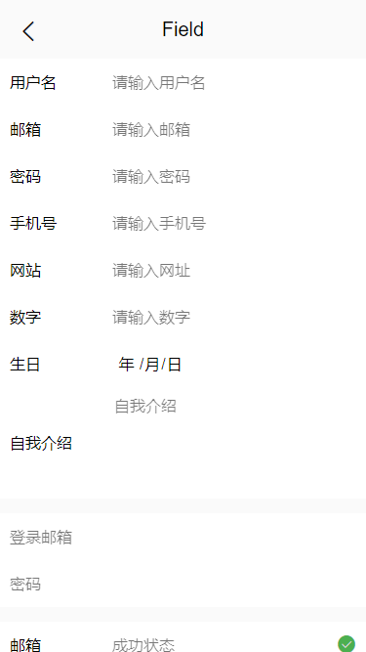

fa-reply
车辆入库
入库登记好
待售车型
车辆编码
车牌号
车牌号：
汽车品牌：
上户时间：
颜色配置：
购车时间：
购车价格：
万达鑫出资：
合作伙伴：
合作伙伴出资：
备注信息：
照片：
汽车品牌
注册时间
车身颜色：
购车时间：
购车价格
万达鑫出资：
这里是一对多的关系
车辆整备按钮跳转整备

Slide 4
整备登记
车辆整备
选中某一个车辆后，对其添加整备信息
整备项目：
整备金额：
经手人：
时间：
这是一个一对多的关系

Slide 5
车辆销售
车辆销售
车辆基本信息
编辑
选中某一个车辆后，对其进行售卖操作
车辆购车费用
车辆整备费用
售车价格
销售提成
前端计算
是否结账
销售车辆

Slide 6
车辆销售
车辆销售
车辆基本信息
编辑
选中某一个车辆后，对其进行售卖操作
车辆购车费用
车辆整备费用
售车价格
销售提成
是否结账
取消销售

Slide 7
已售列表
搜索
时间
已结账
川A78987
蓝色
宝马

Slide 8
销售报表
年度报表
123456.99
累计销售额
123323
累计利润
在售车辆
已售车辆

Slide 9
网页原型设计

Slide 10
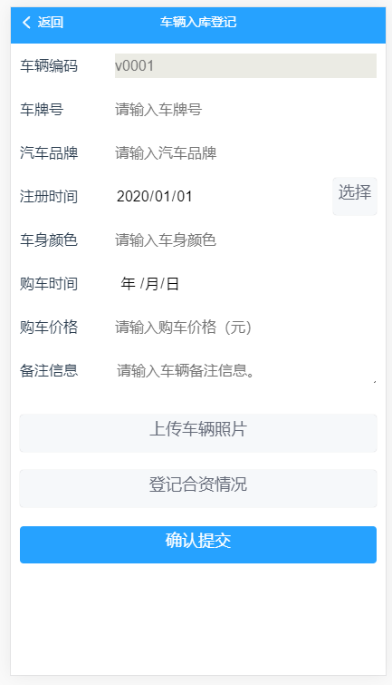
POST:
ok
GET
ok
PUT
ok
DELETE
ok
vehicleNum: string
licensePlate: string
vehicleBrand: string
registrationDate: date
vehicleColor: string
purchaseDate: date
purchasePrice: Integer
vehicleNote: sring
vehicleImg: imgFile
repairState: Boolean
partnerName:
partnerPrice:
合伙人

Slide 11
整备项目
GET POST PUT
整备项目：
整备金额：
经手人：
时间：
vehicleNum: String
repairItem: String
repairPrice:
handlerName:
handleDate: Date
POST和GET都是一个列表加id

Slide 12
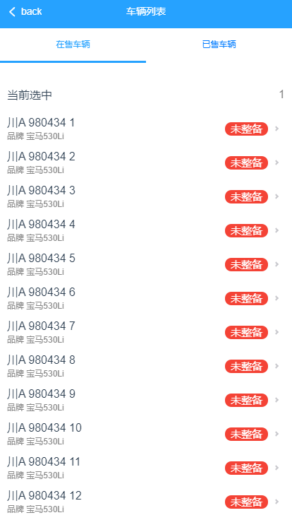
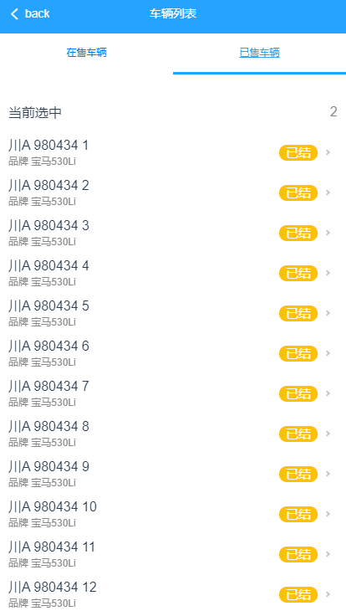
GET

Slide 13
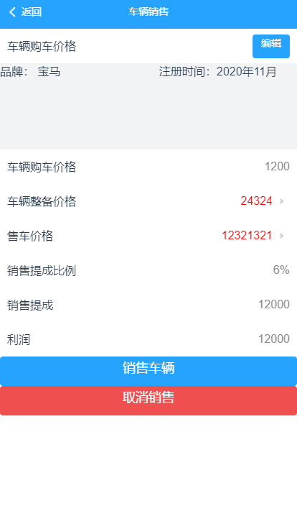
GET
vehicle Info
POST
销售信息
PUT
修改销售
DELETE

Slide 14
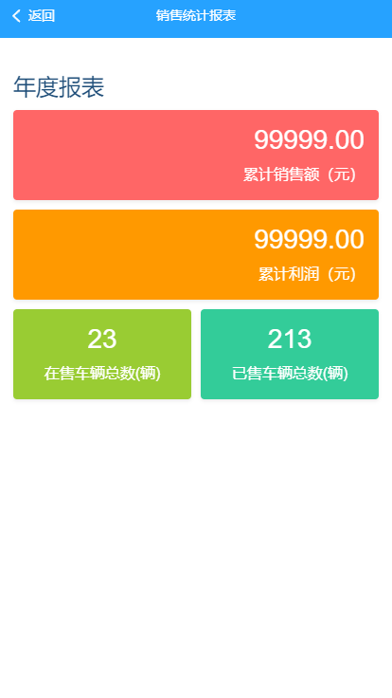
totalSales: Integer
totalProfit: Integer
totalNotSold: Integer
totalSold: Integer
{"code":200,
"data":
{"totalSales":123,
"totalProfit":456,
"totalNotSold":89,
"totalSold":89}}
正在开发的软件：
二手车销售管理web
技术栈：
Springboot + mysql
Vue + mintui

Slide 15
（1）采用26个英文字母(区分大小写)和0-9的自然数(经常不需要)加上下划线'_'组成，命名简洁明确，多个单词用下划线'_'分隔
（2）全部小写命名，禁止出现大写
（3）字段必须填写描述信息
（4）禁止使用数据库关键字，如：name，time ，datetime password 等
（5）字段名称一般采用名词或动宾短语
（6）采用字段的名称必须是易于理解，一般不超过三个英文单词
（7）在命名表的列时，不要重复表的名称
例如，在名employe的表中避免使用名为employee_lastname的字段
（8）不要在列的名称中包含数据类型
（9）字段命名使用完整名称，禁止缩写

Slide 16
数据库方案设计

Slide 18
数据库的设计
vehicle_infomation
id | vehicleNumber | licensePlate | vehicleBrand | registrationDate | vehicleColor | purchaseDate | purchasePrice | vehicleNote | repairState | saleState | stockDate | partner_id | preparedness_id
id自增 | 车辆编码 | 车牌号 | 车品牌 | 注册时间 | 车辆颜色 | 购买时间 | 购买价格 | 备注信息 | 是否整备 | 是否销售 | 入库时间 | 合伙人id | 整备id
 | String | string | String | Date（sql） | String | Date（sql） | Integer | string | Boolean | Boolean | Date(sql)
VN20200001
vehicleNum: string
licensePlate: string
vehicleBrand: string
registrationDate: date
vehicleColor: string
purchaseDate: date
purchasePrice: Integer
vehicleNote: sring
vehicleImg: imgFile
repairState: Boolean
vehicle_information
partner
partner1
partner2
preparedness
prepare1
prepare1
sale_item

Slide 19
partner
id | name | price
编码 | 合伙人名字 | 合伙金额
 | String | Integer
partnerName:
partnerPrice:

Slide 20
整备
preparedness
id | repairItem | repairPrice | handlerName | handleDate
编码 | 整备项目 | 整备价格 | 处理人名字 | 处理时间
 | String | Integer | String | Date
整备项目：
整备金额：
经手人：
时间：
vehicleNum: String
repairItem: String
repairPrice:
handlerName:
handleDate: Date

Slide 21
sale_item
id | salePrice | commissionRate | commissionPrice | repairPrice | partnerPrice | partnerProfit | selfProfit | saleDate | vehicle_id
id自增 | 销售价格 | 提成比例 | 提成费用 | 整备总费用 | 合伙人总费用 | 合伙人总利润 | 自家总利润 | 销售时间 | 车辆id
 | Integer | double | double | Integer | Integer | double | double | date(sql) | Integer

Slide 22
需要新增公司信息
1、id 主键
2、公司全称： 成都市万达鑫名车 。。。
3、公司简称：万达鑫(限制到4位数）
4、失效时间：2021年10月30日 默认为一个月
5、有效账号：5 默认为1
| id | int | NO | PRI | NULL | auto_increment
| company_name | varchar(255) | NO | | NULL | |
| abbreviation | varchar(10) | NO | | NULL | |
| valid_account | int| NO | | 1 | |
| expiration_time | datetime | NO | | NULL | |
| create_time | datetime | NO | | CURRENT_TIMESTAMP | DEFAULT_GENERATED |
| modify_time | datetime | NO | | CURRENT_TIMESTAMP | DEFAULT_GENERATED on update CURRENT_TIMESTAMP |
1.id：
2.company_name:
3. abbreviation
4.expiration_time:
5.valid_account
Insert into company (company_name, abbreviation

Slide 23
User 用户表
+----------+--------------+------+-----+---------+-------+
| Field | Type | Null | Key | Default | Extra |
+----------+--------------+------+-----+---------+-------+
| id | int | NO | PRI | NULL | |
| username | varchar(255) | YES | | NULL | |
| password | varchar(255) | YES | | NULL | |
+----------+--------------+------+-----+---------+-------+
新增：
1、user表新增 类型：admin/user type: varchar(20)
2、主键id，公司id company_id: int

Slide 24
Vehicle Info
+-------------------+--------------+------+-----+-------------------+-----------------------------------------------+
| Field | Type | Null | Key | Default | Extra |
+-------------------+--------------+------+-----+-------------------+-----------------------------------------------+
| id | int | NO | PRI | NULL | auto_increment |
| vehicle_plate | varchar(45) | NO | | NULL | |
| vehicle_brand | varchar(45) | YES | | NULL | |
| registration_date | datetime | YES | | NULL | |
| vehicle_color | varchar(45) | YES | | NULL | |
| purchase_date | datetime | YES | | NULL | |
| purchase_price | int | NO | | NULL | |
| vehicle_note | varchar(255) | YES | | NULL | |
| saleitem_id | int | YES | | NULL | |
| create_time | datetime | NO | | CURRENT_TIMESTAMP | DEFAULT_GENERATED |
| modify_time | datetime | NO | | CURRENT_TIMESTAMP | DEFAULT_GENERATED on update CURRENT_TIMESTAMP |
+-------------------+--------------+------+-----+-------------------+-----------------------------------------------+
新增：
公司外键id

Slide 25
partner
+------------+-------------+------+-----+---------+----------------+
| Field | Type | Null | Key | Default | Extra |
+------------+-------------+------+-----+---------+----------------+
| id | int | NO | PRI | NULL | auto_increment |
| name | varchar(45) | NO | | NULL | |
| price | int | NO | | NULL | |
| vehicle_id | int | NO | | NULL | |
+------------+-------------+------+-----+---------+----------------+

Slide 26
describe preparedness;
+--------------+-------------+------+-----+---------+----------------+
| Field | Type | Null | Key | Default | Extra |
+--------------+-------------+------+-----+---------+----------------+
| id | int | NO | PRI | NULL | auto_increment |
| repair_item | varchar(45) | NO | | NULL | |
| repair_price | int | NO | | NULL | |
| handler_name | varchar(45) | YES | | NULL | |
| handle_date | datetime | YES | | NULL | |
| vehicle_id | int | NO | | NULL | |
+--------------+-------------+------+-----+---------+----------------+

Slide 27
mysql> describe sale_item;
+------------------+------------+------+-----+-------------------+-------------------+
| Field | Type | Null | Key | Default | Extra |
+------------------+------------+------+-----+-------------------+-------------------+
| id | int | NO | PRI | NULL | auto_increment |
| sale_price | int | NO | | NULL | |
| commission_rate | double | YES | | 6 | |
| repair_price | int | YES | | NULL | |
| partner_price | int | YES | | NULL | |
| partner_profit | double | YES | | NULL | |
| self_profit | double | NO | | NULL | |
| sale_date | datetime | YES | | NULL | |
| vehicle_id | int | NO | | NULL | |
| created_time | datetime | YES | | CURRENT_TIMESTAMP | DEFAULT_GENERATED |
| clear_state | tinyint | YES | | 0 | |
| mortgage_rebate | float(8,2) | YES | | NULL | |
| insurance_refund | float(8,2) | YES | | NULL | |
+------------------+------------+------+-----+-------------------+-------------------+
新增：
公司外键id

Slide 28
1、新添加账号系统，新登录以后即记录上公司的id (完成）
2、新添加主账号的管理系统，可以对副账号进行删除和添加； 完成
3、添加账号的详情页面，可以看到账号的限制数量，失效时间；完成
4、增加一个管理页面： 添加公司的页面，同时添加初始化账号； 完成
5、修改的内容，修改再售车列表和已经出售的车辆列表。（未完成）

Slide 29
新增试用窗口
1、添加企业名称
2、添加企业短名称（限定4位以内）
3、添加用户
4、设置密码
5、确认密码
6、有效期至，默认加一个月
7、有效账户，默认一
提交后跳转到登录页面
1、新增cotroller层，写在用户界面；
2、新增试用界面。
完成

